Slide 1
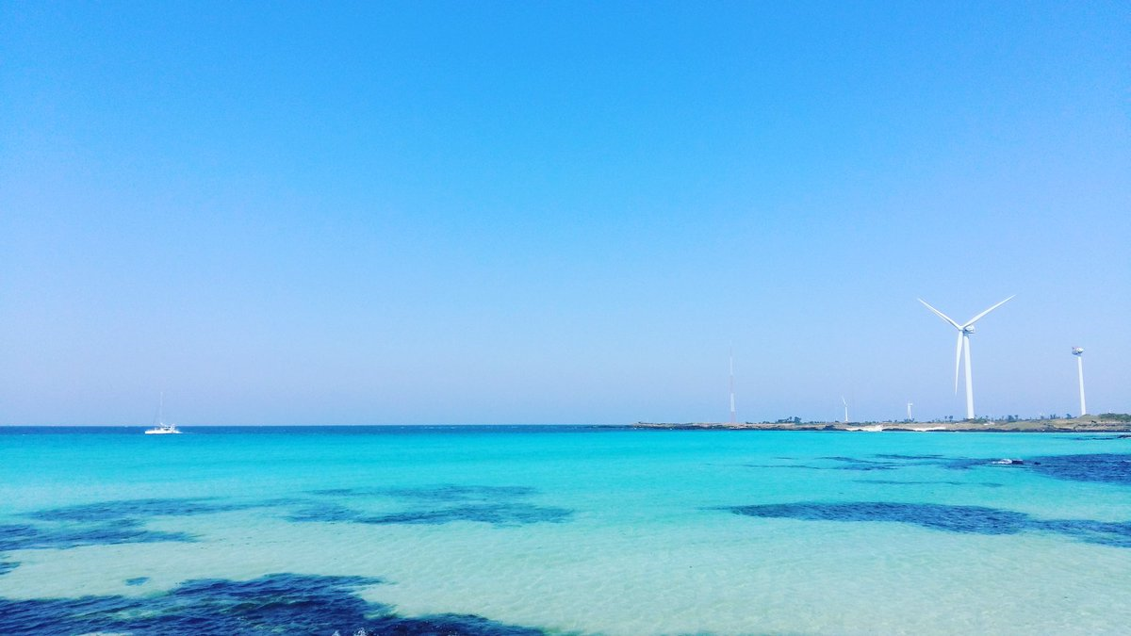


PPT템플릿
TEAM. PPT UNIV

Slide 2

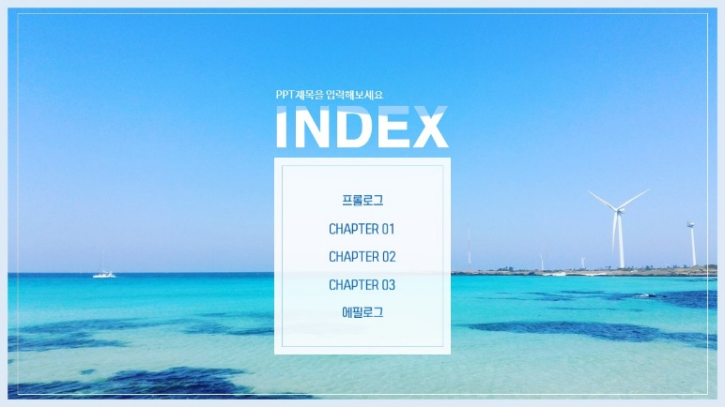

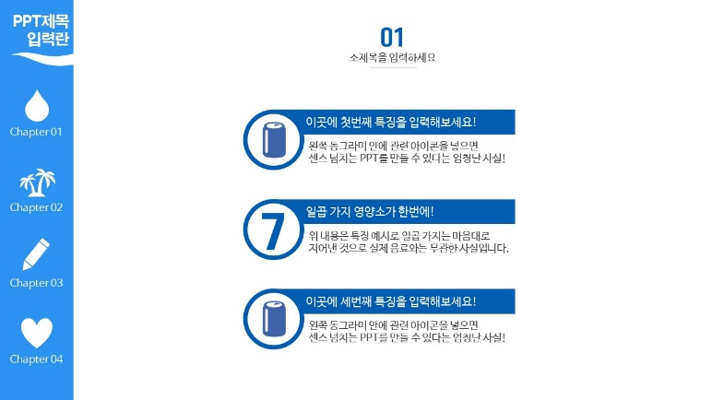
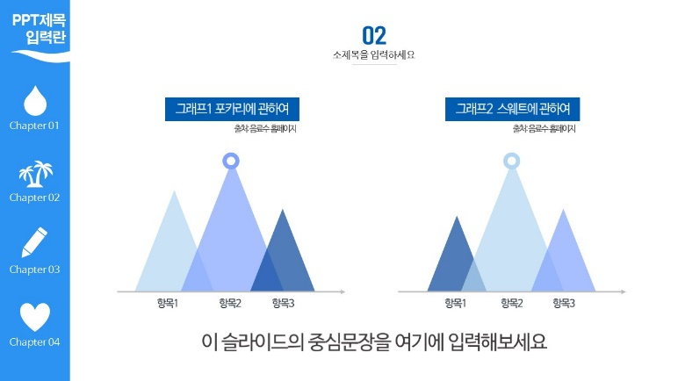
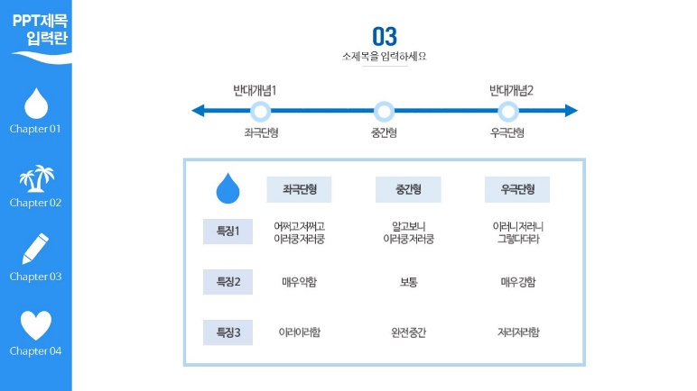

Slide 3

PPT제목을 입력해보세요
프롤로그
CHAPTER 01
CHAPTER 02
CHAPTER 03
에필로그

Slide 4


PPT제목 입력란
01
소제목을 입력하세요
이곳에 첫번째 특징을 입력해보세요!
Chapter 01
왼쪽 동그라미 안에 관련 아이콘을 넣으면
센스 넘치는 PPT를 만들 수 있다는 엄청난 사실!
Chapter 02
7
일곱 가지 영양소가 한번에!
위 내용은 특징 예시로 일곱 가지는 마음대로
지어낸 것으로 실제 음료와는 무관한 사실입니다.
Chapter 03
이곳에 세번째 특징을 입력해보세요!
왼쪽 동그라미 안에 관련 아이콘을 넣으면
센스 넘치는 PPT를 만들 수 있다는 엄청난 사실!
Chapter 04

Slide 5
PPT제목 입력란
02
소제목을 입력하세요
그래프1 포카리에 관하여
그래프2 스웨트에 관하여
Chapter 01
출처: 음료수 홈페이지
출처: 음료수 홈페이지
Chapter 02
Chapter 03
항목1
항목2
항목3
항목1
항목2
항목3
Chapter 04
이 슬라이드의 중심문장을 여기에 입력해보세요

Slide 6
PPT제목 입력란
03
소제목을 입력하세요
반대개념1
반대개념2
Chapter 01
좌극단형
중간형
우극단형
좌극단형
중간형
우극단형
Chapter 02
특징 1
어쩌고 저쩌고
이러쿵 저러쿵
알고보니
이러쿵 저러쿵
이러니 저러니
그렇다더라
Chapter 03
특징 2
매우 약함
보통
매우 강함
특징 3
이러이러함
완전 중간
저러저러함
Chapter 04

Slide 7

Q&A
TEAM. PPT UNIV

